Slide 1
GESTIÓN DIRECTIVA:
LOGROS
PROCESO: GESTIÓN DE AULA
LA REVISIÓN DE LOS PLANES DE CLASES, DISCIPLINA Y ÁREAS AMERITAN UN SEGUIMIENTO PRECISO QUE PERMITAN APOYAR LOS PROCESOS. SEGÚN LA EVALUACIÓN REALIZADA LOS COORDINADORES DE NIVEL RECIBEN LOS PLANES PERO NO HACEN LA REVISIÓN, AJUSTES Y SUGERENCIAS. LO QUE MOTIVA A REORIENTAR SUS FUNCIONES Y FOTALECERLOS CON EQUIPOS INTERDISCIPLINARIOS PARA REALIZAR UN ACOMPAÑAMIENTO EFECTIVO Y PERTINENTE.
EL EQUIPO DE DIRECTIVOS DOCENTES DEBEN ESTAR MÁS COMPROMETIDOS CON LOS PROCESOS ACADÉMICOS POR LO TANTO PARA EL PROXIMO 2014 SERÁN FORTALECIDOS CON LA ORGANIZACIÓN DE UN TRABAJO CONJUNTO: JEFES DE ÁREAS, JEFES DE NÚCLEOS DISCIPLINARES Y COORDINADORES.
LOS AJUSTES AL PROCESO DE EVALUACIÓN DEBE RESPONDER A CAMBIOS DE FONDO Y NO DE FORMA ACORDE CON LAS NECESIDADES ACTUALES, POR LO TANTO PARA EL PRÓXIMO AÑO SERÁN AJUSTES ENCAMINADOS A EVALUAR LOS DESEMPEÑO HACIENDO USO DE RUBRICAS Y OTRAS ESTRATEGIAS QUE SE DISCUTIRÁN EN LA SEMANA DE DESARROLLO INSTTITUCIONAL.
PRINCIPALES LOGROS
RELACIÓN PEDAGÓGICA
PLANEACIÓN DE CLASES
EVALUACIÓN EN EL AULA

Slide 2
AUNQUE LA INSTITUCIÓN CADA PERÍODO REALIZA UNA RETROALIMENTACIÓN DE LOS RESULTADOS DE LOS ESTUDIANTES, ESTOS SE BASAN MÁS EN EL NÚMERO DE INDICADORES ALCANZADOS O NO, SE HACE NECESARIO SEGUIMIENTO A LOS DESEMPEÑOS ESPERADOS ACORDE CON LAS COMPETENCIAS QUE SE ESTÁN TRABAJANDO.
COMPONENTE:
SEGUIMIENTO A LOS RESULTADOS ACADÉMICOS
LA EVALUACIÓN A ESTE PROCESO INDICO QUE AUNQUE LAS ÁREAS TIENEN INCORPORADAS LAS NECESIDADES Y DEBILIDADES PRESESNTADAS POR LOS ESTUDIANTES, NO SE HACE EL SEGUIMIENTO AL SIGUIENTE AÑO DE DICHOS ASPECTOS, ADEMÁS SE ACORDÓ INCLUIR TIPOS DE SITUACIONES DE APRENDIZAJE QUE FAMILIARICEN A LOS ESTUDIANTES A APLICAR LOS SABERES DECLARATIVOS EN CONTEXTOS ESPECÍFICOS REALES O HIPOTÉTICOS, ASPECTO ACORDADO POR EL CONSEJO ACADÉMICO Y QUE TENDRÁ SU APLICABILIDAD EN EL AÑO 2014. SE DESTACA NUEVAMENTE EL LOGRO ALCANZADO EN PRESABER 11º OBTENIENDO EL NIVEL O CATEGORÍA: ALTO
PROCESO:
RELACIONES CON EL ENTORNO
COMPONENTE:
USO PEDAGÓGICO DE LAS EVALUACIONES EXTERNAS
DEBEN ORIENTARSE A LOS DESEMPEÑOS ESPERADOS ACORDE CON LAS COMPETENCIAS QUE SE ESTAN ABORDANDO Y EN LAS CUALES LOS ESTUDIANTES MUESTRAN DIFICULTAD Y NO EN LA EJECUCIÓN DE TALLERES O EVALUACIONES QUE EVALUACIÓN SOLO CONOCIMIENTOS DECLARATIVOS. ESTE ASPECTO SERÁ SUPERADO CON EL ACUERDO DEL CONSEJO ACADÉMICO EN EL COMPONENTE: USO PEDAGÓGICO DE LAS EVALUACIONES EXTERNAS.
EN EL CASO DE ACTIVIDADES DE RECUPERACIÓN Y APOYO A ESTUDIANTES CON DIFICULTADES SE REFORZÓ EL APOYO DEL EQUIPO DE BIENESTAR INSTITUCIONAL CON LOS ESTUDIANTES QUE REALIZAN PRÁCTICAS DE LAS INSTITUCIONES EN CONVENIO .
COMPONENTES:
ACTIVIDADES DE RECUPERACIÓN Y APOYO PARA ESTUDIANTES CON DIFICULTADES DE APRENDIZAJE

Slide 3
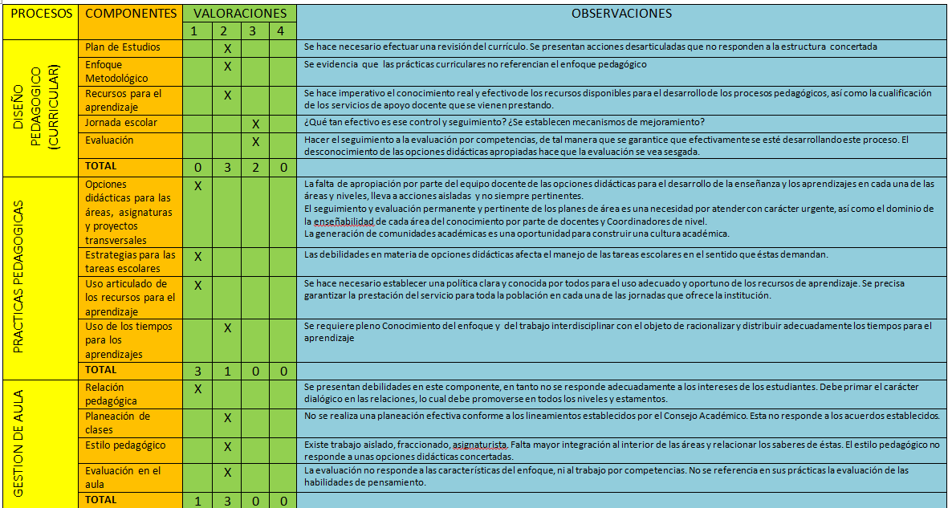
EVALUACIÓN INSTITUCIONAL: GESTIÓN ACADÉMICA 2013

Slide 4
EVALUACIÓN INSTITUCIONAL: GESTIÓN ACADÉMICA 2013
TOTAL PROCESO | 2 | 12 | 2 | 0

Slide 5
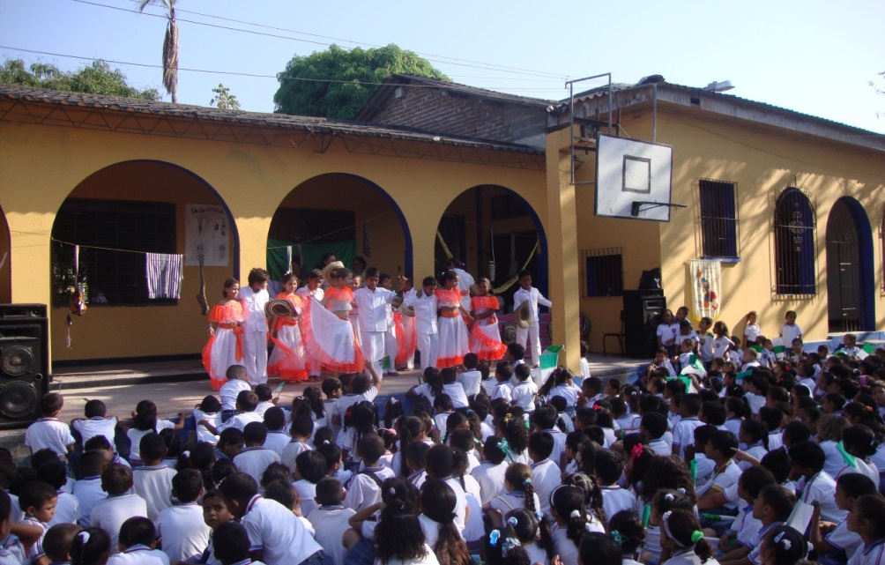
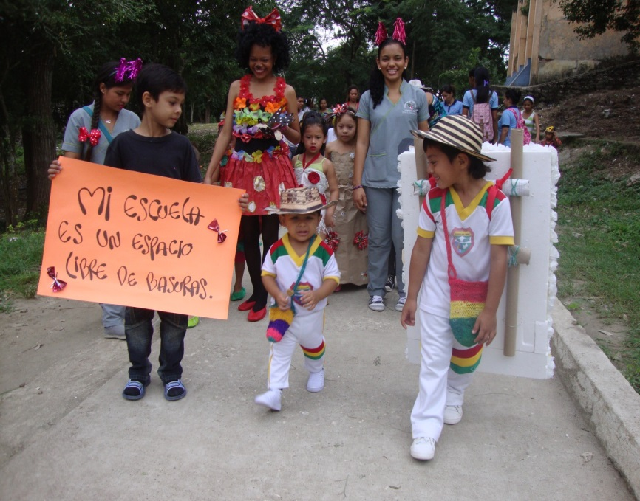
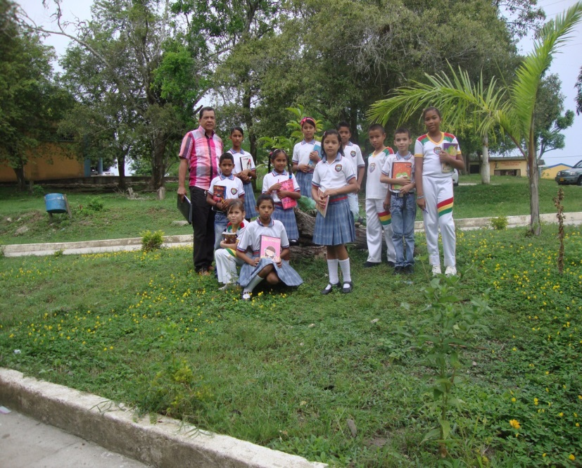
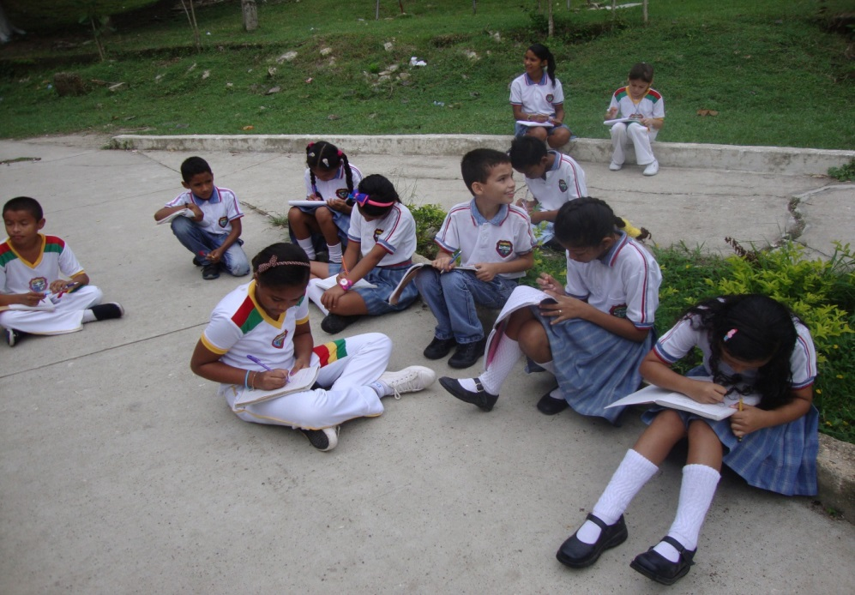
Actividades para el ejercicio de los proyectos Transversalidad

Slide 6
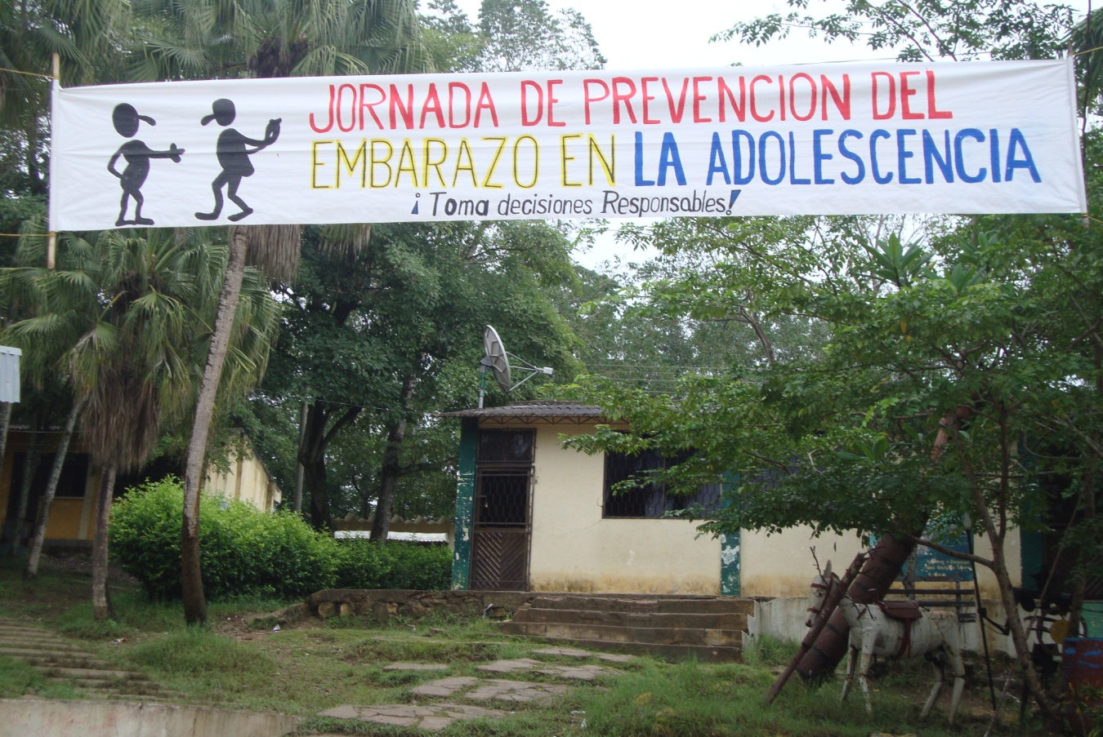
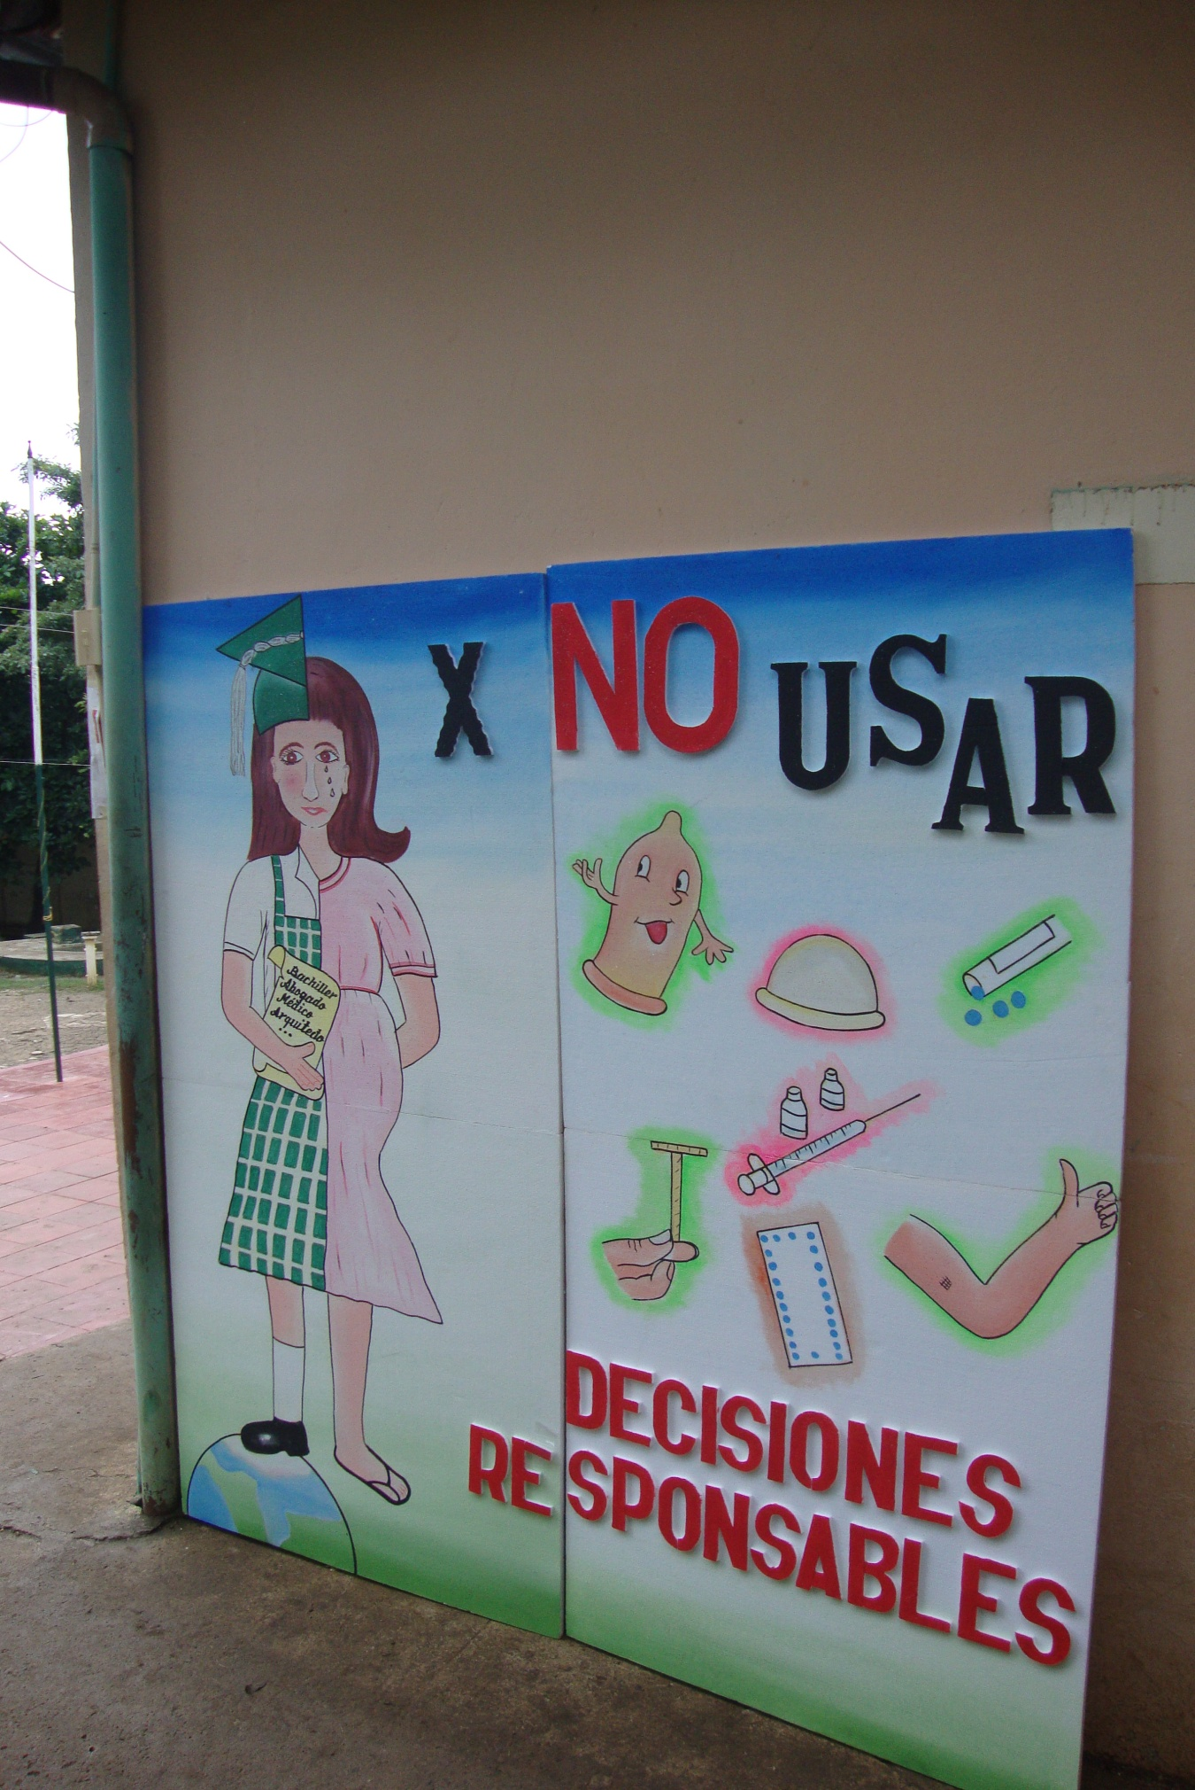
RECTORES(AS), COORDINADORES(AS) ZONA RURAL Y URBANA – SINCELEJO - pescc

Slide 7
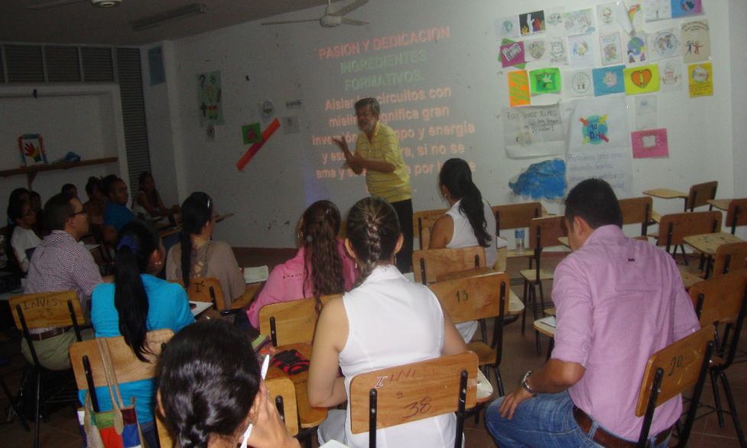
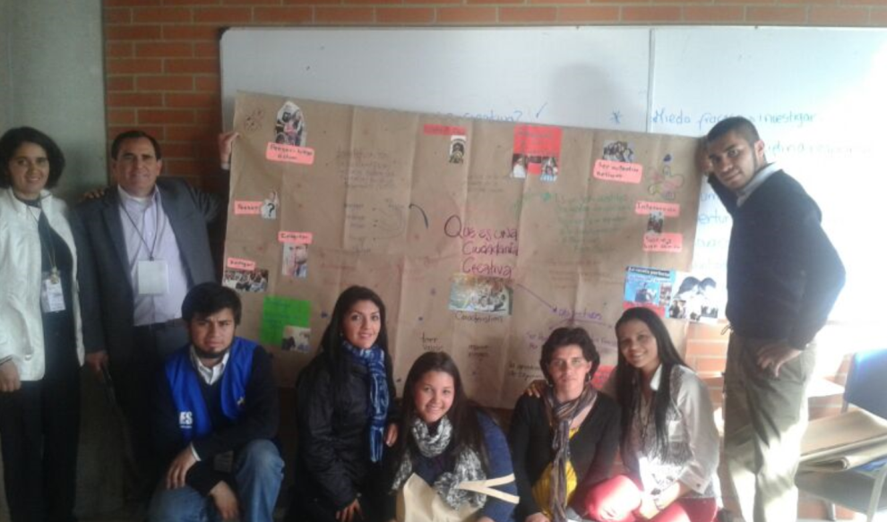
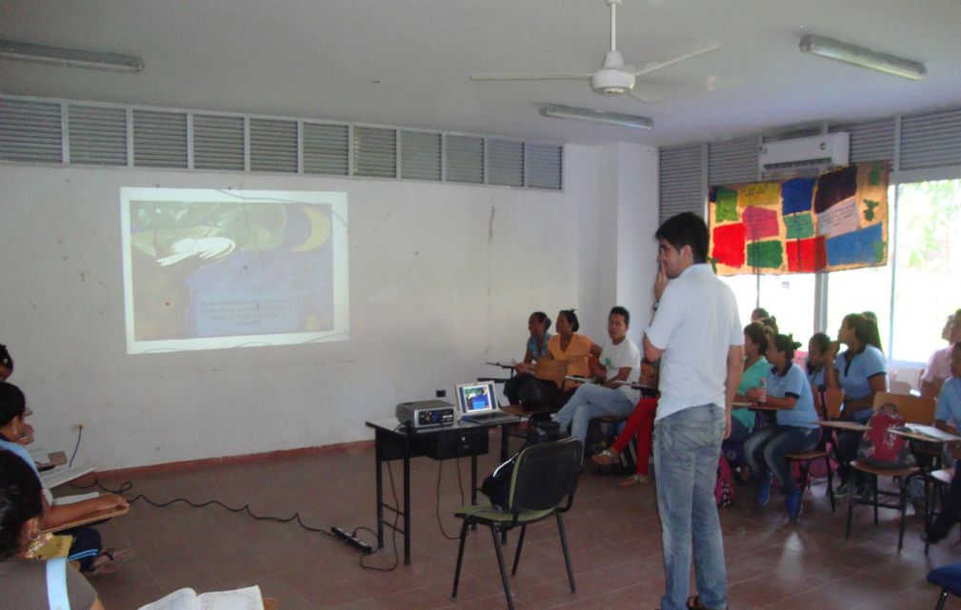
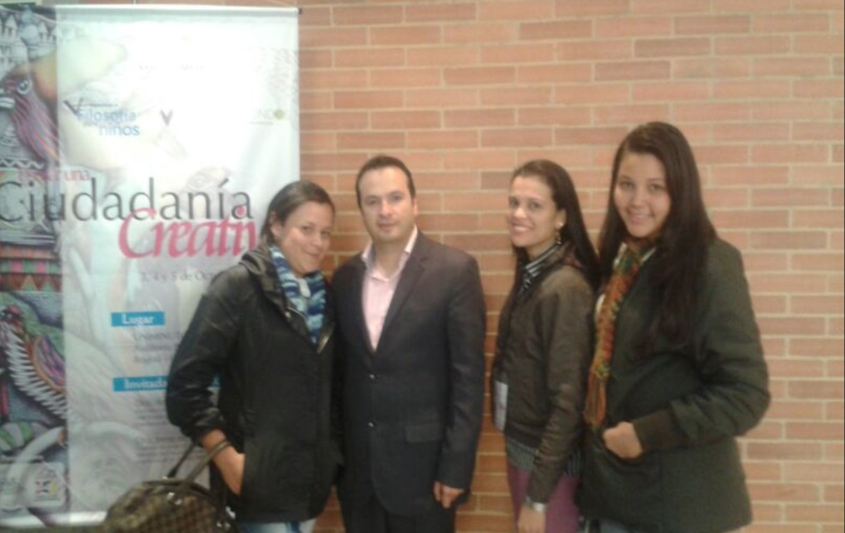
DIPLOMADOS Y SUSTENTACIÓN DE PROYECTOS 2013

Slide 8
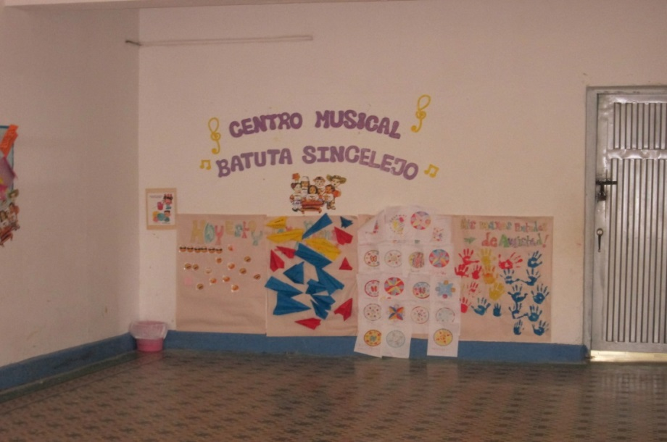
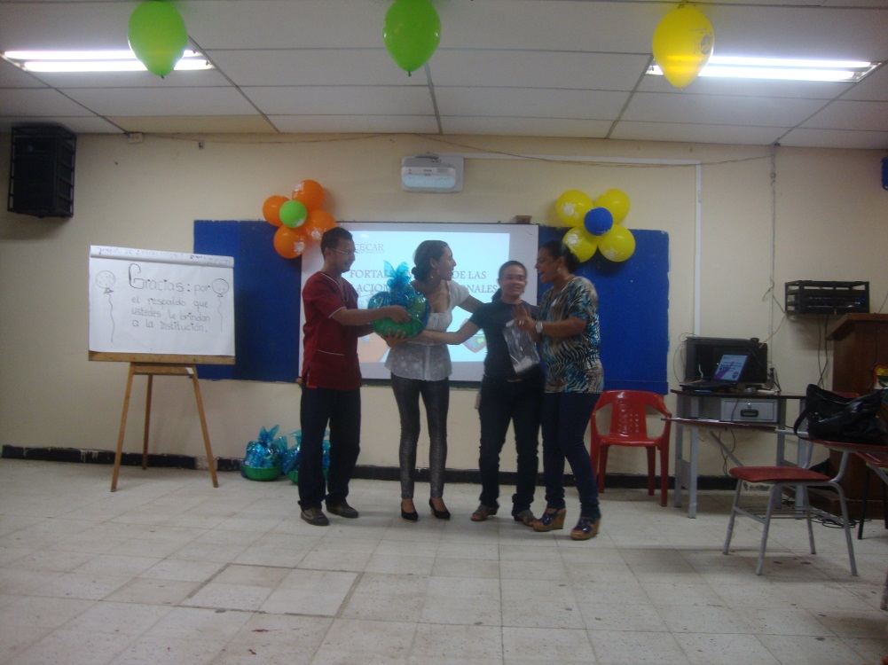
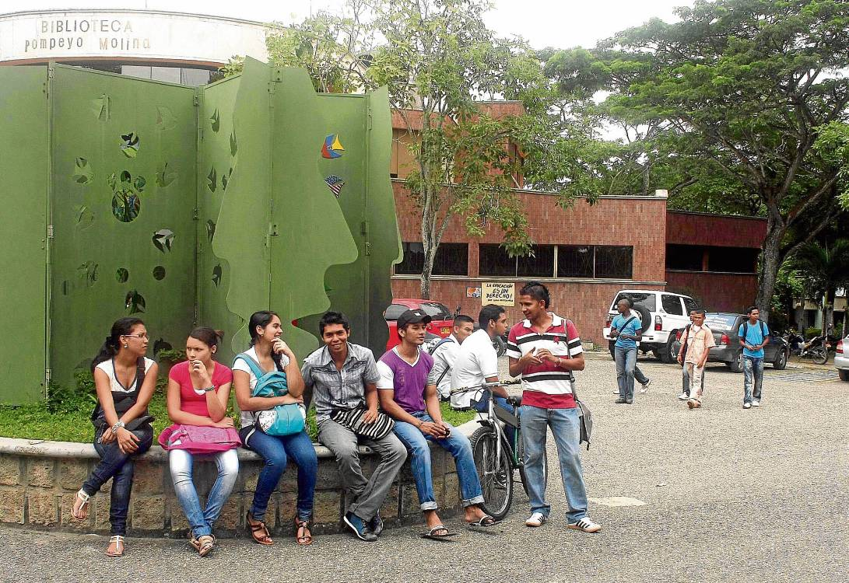
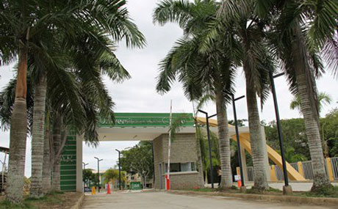
CONVENIO: UNIVERSIDAD DE SUCRE
CONVENIO: UNIVERSIDAD CECAR

Slide 9
RENDICIÓN DE CUENTAS INFORME DE AUDIENCIA PÚBLICA INSTITUCION EDUCATIVA:
GESTIÓN ADMINISTRATIVA Y FINANCIERA

Slide 10
LA INSTITUCIÓN REQUIRIÓ EN EL SEGUNDO SEMESTRE DEL AÑO LA CONSTRUCCIÓN, ADECUACION Y MANTENIMIENTO DE:
TECHOS, VENTANAS, PAREDES, MUEBLES, PUERTAS, EQUIPOS
ENTRADA POR SEVILLA
SALA AVI PARA EL PROYECTO VIVE SINCELEJO
COMPONENTE:
MANTENIMIENTO DE LA PLANTA FÍSICA
PROCESO:
ADMINISTRACIÓN DE LA PLANTA FÍSICA Y DE LOS RECURSOS
SE HIZO NECESARIO LA ADECUACIÓN DE ZONAS QUE PERMITIERAN EL TRÁNSITO DE PERSONAL PARA MEJORAR LA SEGURIDAD, POR LO TANTO SE CONSTRUYERON ANDES Y SENDEROS
COMPONENTES:
SEGUIMIENTO AL USO DE LOS ESPACIOS

Slide 11
LA INSTITUCIÓN REQUIRIÓ EN EL SEGUNDO SEMESTRE DEL AÑO DE ADECUACIONES Y AJUSTES DE:
TECHOS, VENTANAS Y PUERTAS
ADECUACIÓN DE LA ENTRADA POR SEVILLA
SALA AVI PARA EL PROYECTO DIGITAL
COMPRA DE INSUMOS DE ASEO, EQUIPOS, MOUSE, DISCOS DUROS, DIADEMAS.
COMPONENTE:
ADQUISICIÓN DE LOS RECURSOS PARA EL APRENDIZAJE
PROCESO:
ADMINISTRACIÓN DE LA PLANTA FÍSICA Y DE LOS RECURSOS
COMPRA DE MATERIALES E INSUMOS DE ASEO, EQUIPOS, TONER, DISCOS DUROS, TECLADOS, MOUSE, DIADEMAS, MATERIALES DE CONSTRUCCIÓN
COMPONENTES:
SUMINISTRO Y DOTACIÓN

Slide 12
.
ADECUACIÓN DE SENDER0S Y LIMPIEZA DE 6 HECTÁREAS DE TERRENO PARA LA EJECUCIÓN DE LAS CLASES DE EDUCACIÓN FÍSICA Y ACTIVIDADES DEPORTIVAS.
COMPONENTE:
MANTENIMIENTO DE EQUIPOS Y RECURSOS PARA EL APRENDIZAJE
PROCESO:
ADMINISTRACIÓN DE LA PLANTA FÍSICA Y DE LOS RECURSOS
RECURSO HUMANO DE PRESTACIÓN DE SERVICIOS DISTINTO A LA PLANTA DE SERVICIO DE LA SEM, PARA EL MANTENIMIENTO Y CELADURÍA PAGOS CON RECURSOS PROPIOS
COMPONENTES:
SEGURIDAD Y PROTECCIÓN

Slide 13
GESTIÓN ADMINISTRATIVA Y FINANCIERA:
LOGROS
PROCESO: TALENTO HUMANO
SE REQUIERE PARA EL AÑO 2014 IMPLEMENTAR UN PROCESO DE INDUCCIÓN PARA DOCENTES, DIRECTIVOS DOCENTES, ESTUDIANTES ACORDE CON LAS NECESIDADES INSTITUCIONALES.
LA FORMACIÓN Y CAPACITACIÓN SERÁ ARTICULADA ACORDE CON LOS AJUSTES QUE SE REALIZARÁN AL CURRÍCULO, ENCAMINADAS AL SEGUIMIENTO DE COMPETENCIAS, OPERACIONES MENTALES SUPERIORES.
SE ENTREGÓ LA ASIGNACIÓN ACADÉMICA ATENDIENDO A LA PROYECCIÓN 2014, RESULTADOS DE LAS EVALUACIONES INTERNAS Y EXTERNAS.
SE REALIZÓ EL RESPECTIVO SEGUIMIENTO A LOS DOCENTES QUE PERTENECEN AL DECRETO No. 1278.
SE CONCLUYE CON EL DIPLOMADO Y LOS ESTUDIANTES SUSTENTARON LOS PROCESOS INVESTIGATIVOS REALIZADOS EN EL AÑO ESCOLAR 2013.
SE CONTINUO EL TRABAJO DE AJUSTES AL MANUAL DE CONVIVENCIA TOMANDO COMO REFERENTE EL COMITÉ DE CONVIVENCIA Y SE PROYECTARON LAS TAREAS A SEGUIR 2014.
PRINCIPALES LOGROS
INDUCCIÓN
FORMACIÓN Y CAPACITACIÓN
PROYECCIÓN DE CUPOS 2014
EVALUACIÓN DE DESEMPEÑO
ASIGNACIÓN ACADÉMICA
CONVIVENCIA Y MANEJO DE CONFLICTOS

Slide 14
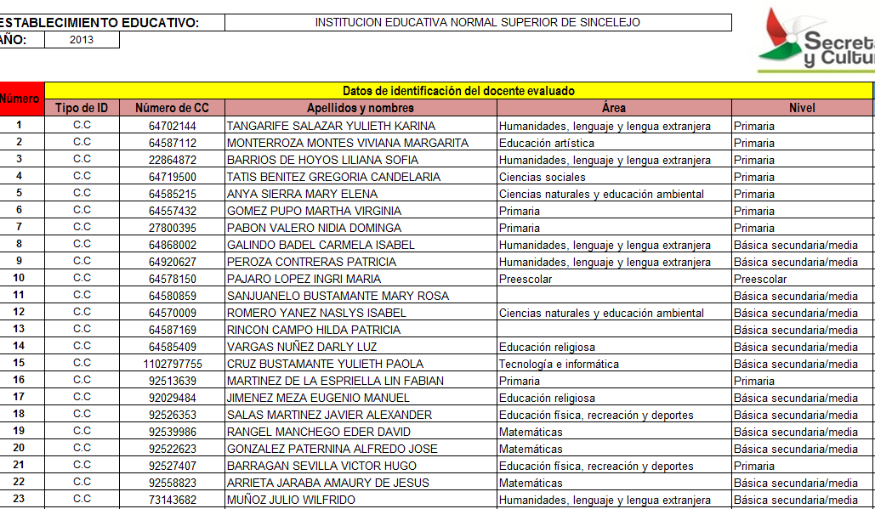
GESTIÓN ADMINISTRATIVA Y FINANCIERA:
PROCESO: TALENTO HUMANO
COMPONENTE: EVALUACIÓN DEL DESEMPEÑO: DOCENTE DECRETO 1278
AÑO ESCOLAR 2013

Slide 15
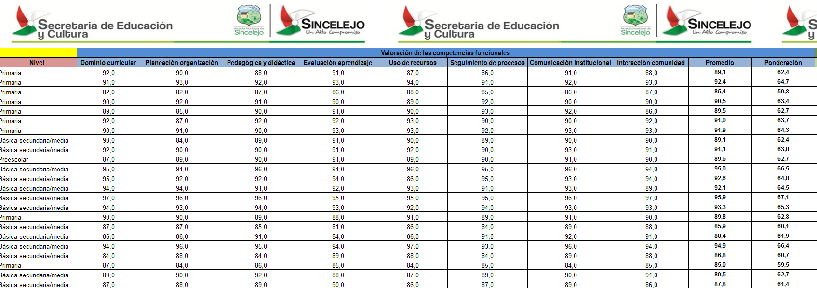

Slide 16
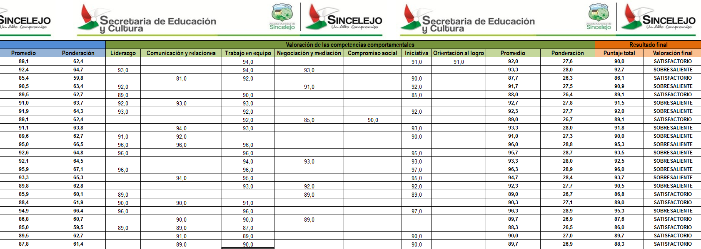

Slide 17
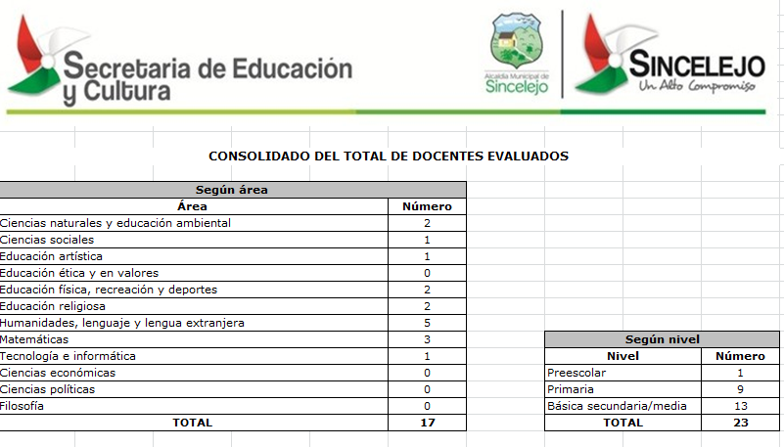

Slide 18
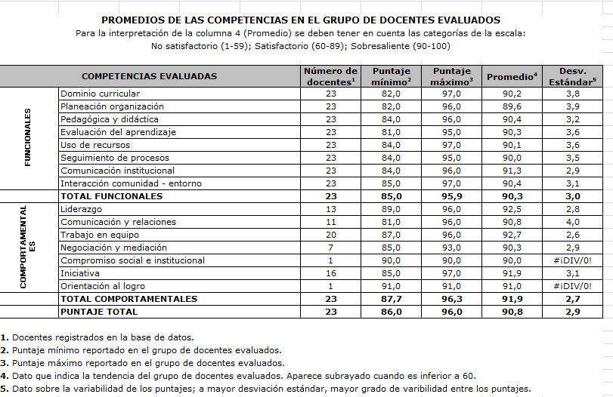

Slide 19
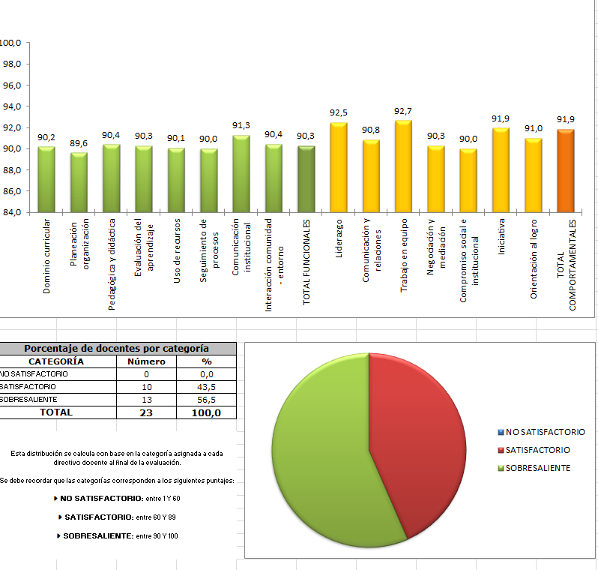

Slide 20
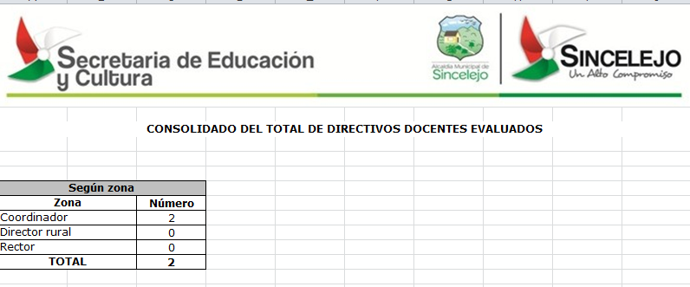
GESTIÓN ADMINISTRATIVA Y FINANCIERA:
PROCESO: TALENTO HUMANO
COMPONENTE: EVALUACIÓN DEL DESEMPEÑO: DIRECTIVOS DOCENTE DECRETO 1278
AÑO ESCOLAR 2013

Slide 21
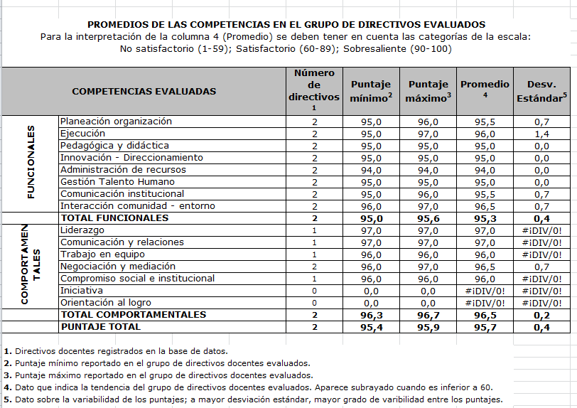

Slide 22
